Slide 1
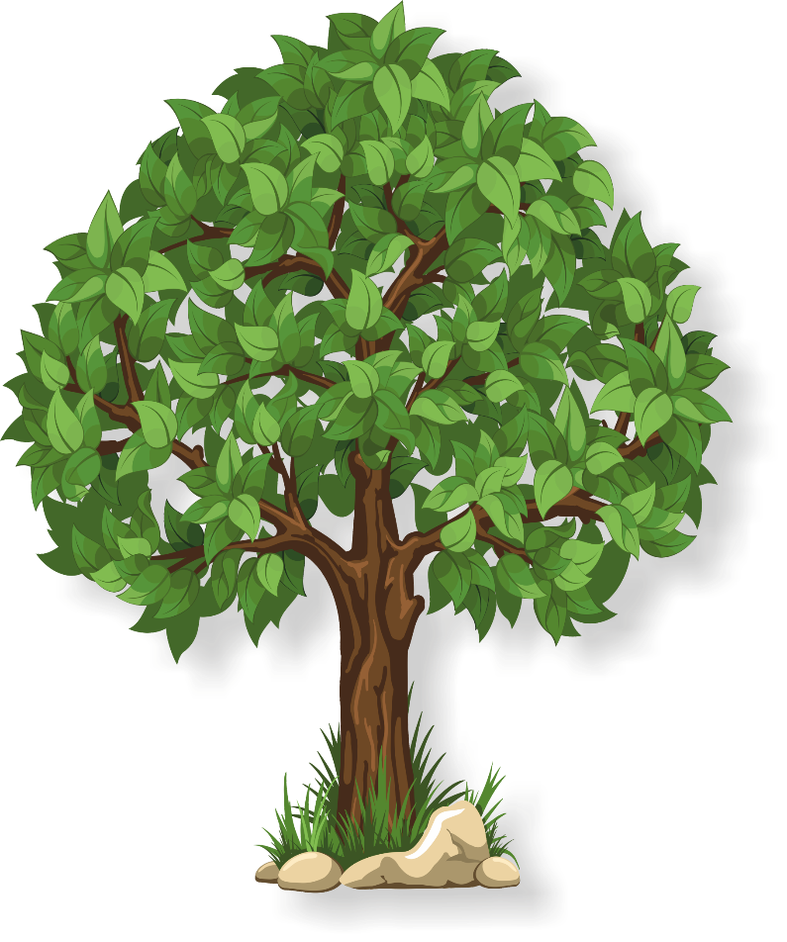
Наглядно-дидактический материал для детей старшего дошкольного возраста «Растительный мир Прибайкалья»
Подготовила:
Розенраух Т.Ю., воспитатель
МБДОУ г. Иркутска детского сада № 151

Slide 2
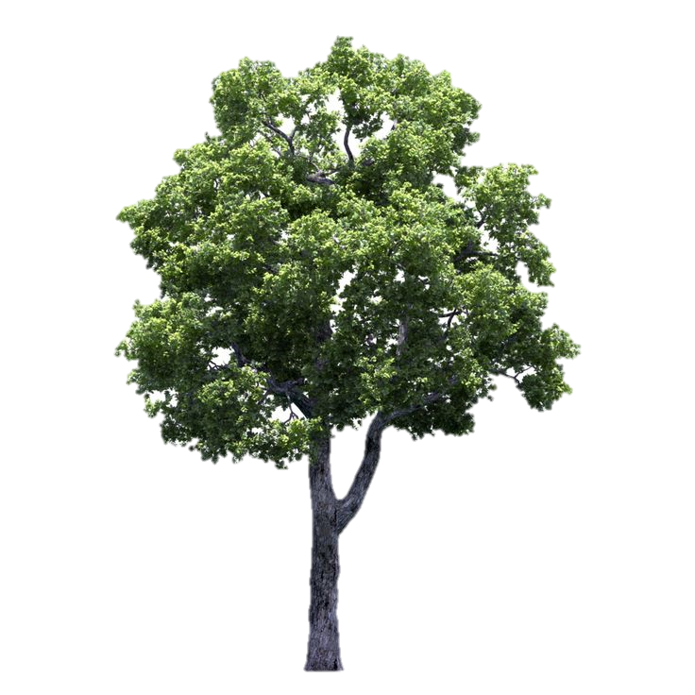
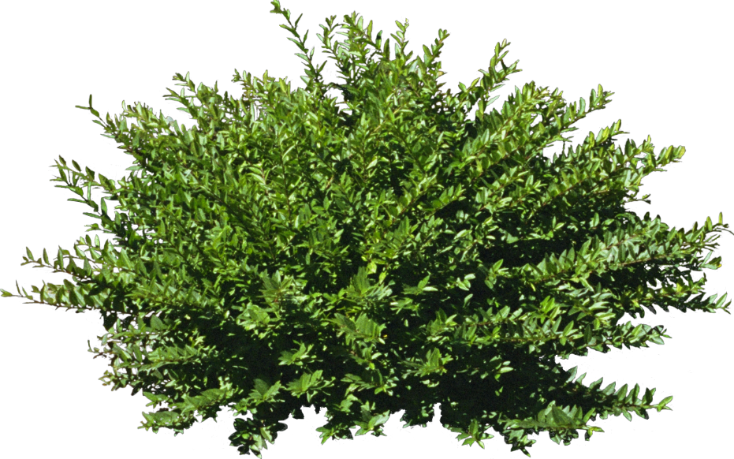
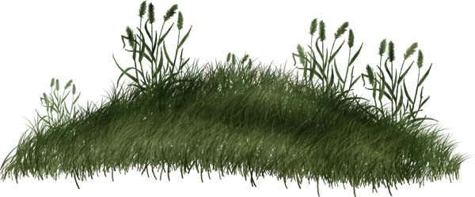
Игра «Я знаю три названия»
Трава
Кустарники
Деревья

Slide 3
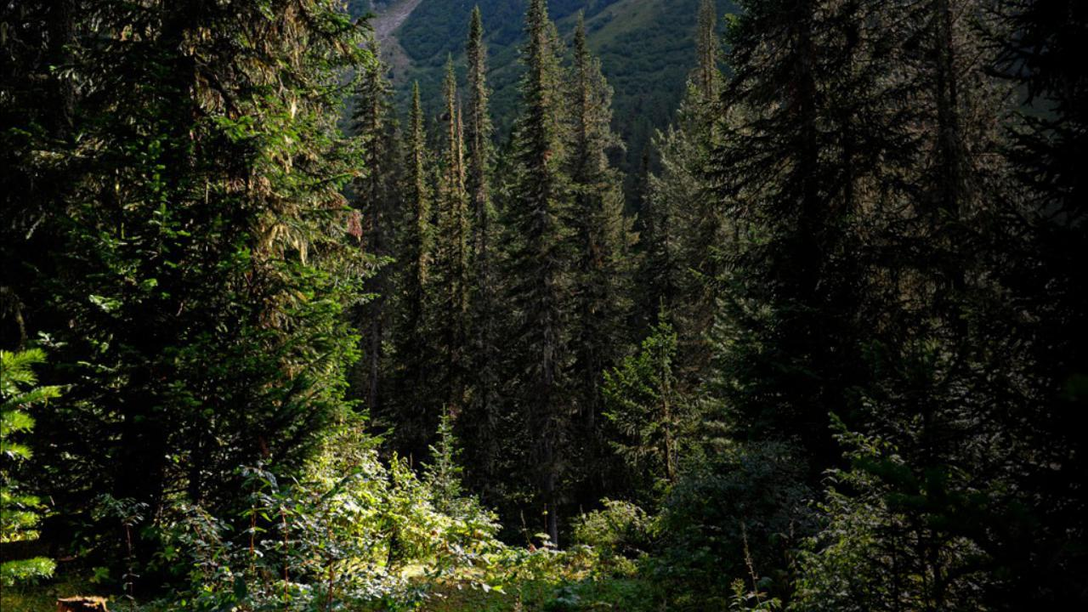
Лес
Богатырь стоит богат, угощает всех ребят:
Ваню – земляникой,
Таню – костяникой,
Машеньку – орешком,
Петю – сыроежкой, Катеньку – малиной,
А Васю – хворостиной.

Slide 4
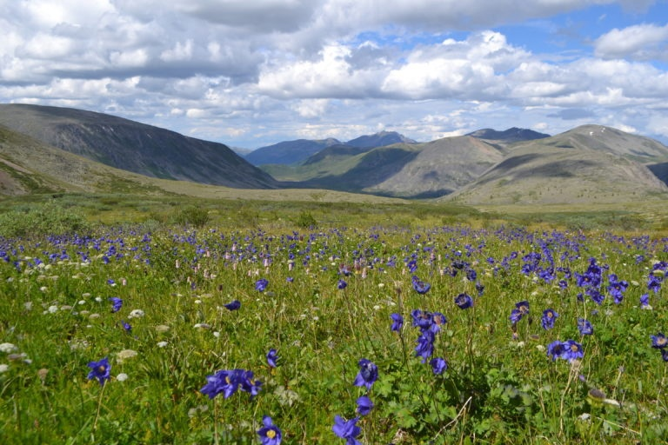
Луг
Частенько, при любой погоде
Люблю гулять я на природе.
Беру с собою свой сачок:
Вдруг – бабочка, а вдруг – жучок.
Красивых столько там цветов!
Туда пойти всегда готов.
Ее не тронул деда плуг.
Там был, и есть, и будет…

Slide 5
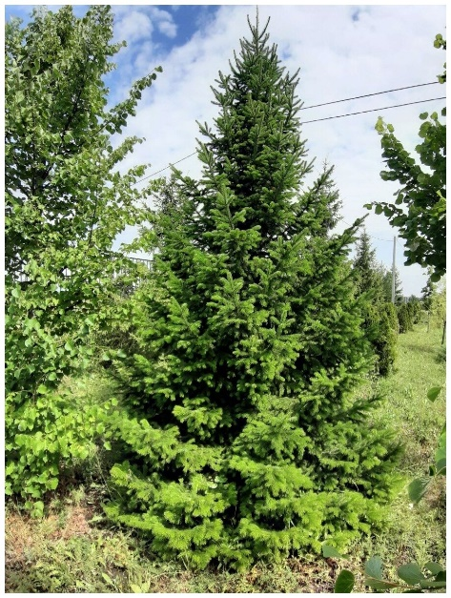
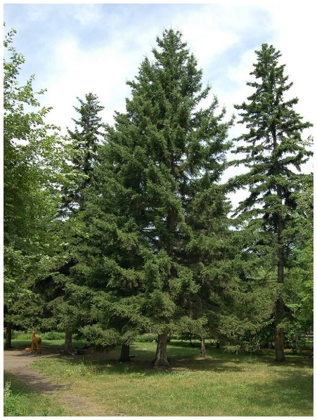
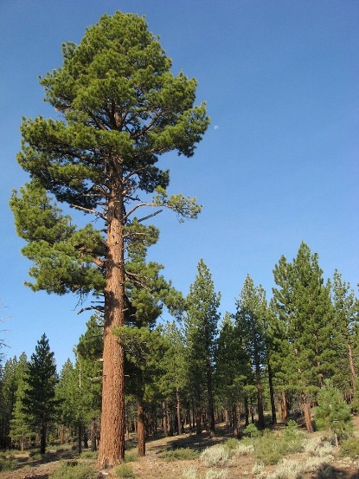
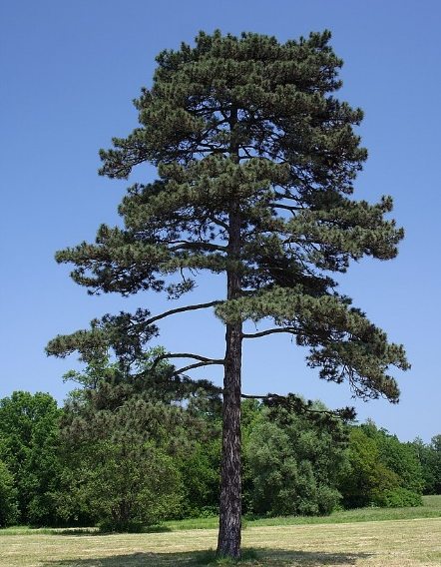
Деревья Прибайкалья
Пихта Сибирская
Лиственница
Ель Сибирская
Кедр
Сосна
Береза

Slide 6
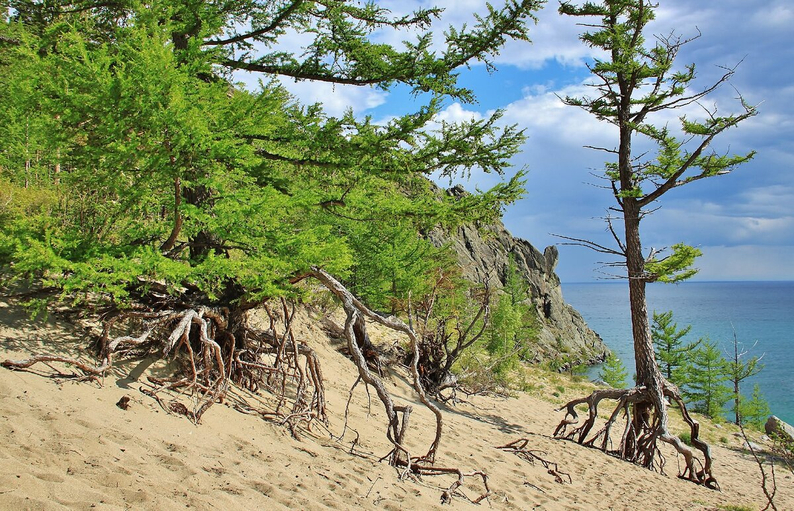
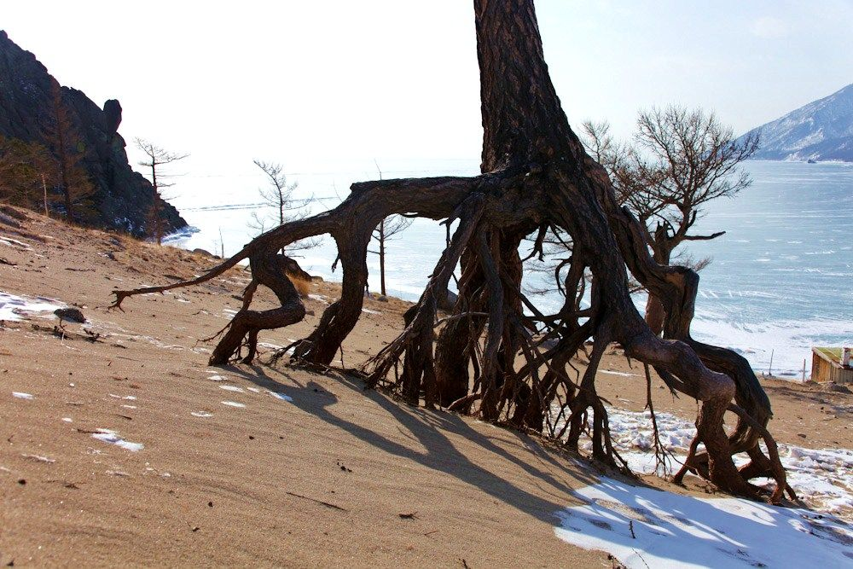
Что такое шагающие деревья?
У ходульных деревьев корневая шейка и стволы подняты над почвой на значительную высоту, до 2-3 м, и поэтому стоят на корнях, как на ходулях. Словно драгоценность их стволы удерживаются над землёй множественными причудливыми корнями-опорами. Глядя на некоторые из них, кажется, что деревья куда-то идут

Slide 7
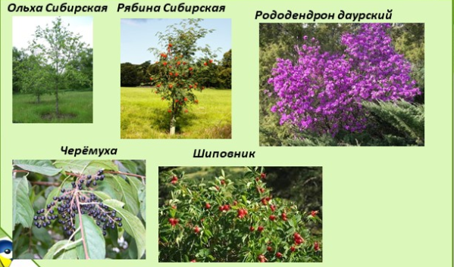
Кустарники Прибайкалья

Slide 8
Травянистые растения Прибайкалья

